Slide 1

Безопасность в повседневной жизни: опасные и чрезвычайные ситуации

Slide 2
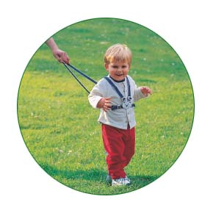
Опасностей вокруг хватает и вся хитрость состоит в том, чтобы их знать, уметь обойти.
Безопасность — это состояние защищенности человека, его имущества и окружающей среды от воздействия неблагоприятных факторов.

Slide 3

Опасная ситуация — это стечение обстоятельств, которое при определённом развитии событий может привести к несчастью.
В большинстве случаев опасные ситуации создаёт сам человек, нарушающий общепринятые правила поведения.

Slide 4
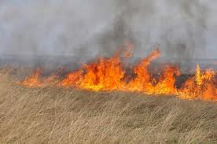
Опасные ситуации, с которыми наиболее часто человек мо­жет встретиться в повседневной жизни, можно условно разде­лить на три группы:
Опасные ситуации техногенного характера.
Опасные ситуации природного характера.
Опасные ситуации социального характера.

Slide 5
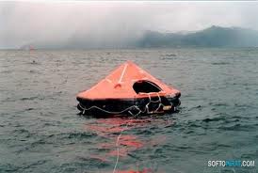
Экстремальными называют наиболее сложные опасные ситуации, которые требуют для защиты жизни и здоровья человека напряжения всех его физических и духовных сил.
Например, когда человек тонет или замерзает, тушит пожар или спасает раненого, отбивается от нападающих. Действия в экстремальных ситуациях требуют большого мужества и хорошей подготовки

Slide 6
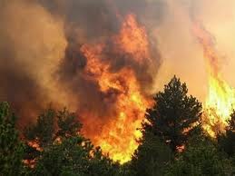
Чрезвычайная ситуация — это обстановка, сложившаяся в результате аварии или опасного природного явления, ко­торые повлекли человеческие жертвы, нанесли ущерб здо­ровью людей или окружающей природной среде.
Чрезвы­чайная ситуация отличается от опасной прежде всего тяжестью последствий.

Slide 7
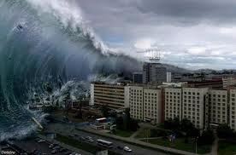
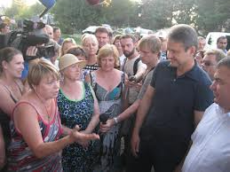
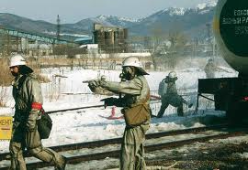
Чрезвычайные ситуации также делятся на:
Чрезвычайные ситуации природного характера.
Чрезвычайные ситуации техногенного характера.
Чрезвычайные ситуации социального характера.

Slide 8

Чтобы снизить нежелательные последствия опасной и чрезвычайной ситуации, необходимо постоянно учиться вести себя безопасно, т. е. предвидеть опасности, уметь их избегать, знать, как вести себя в опасной ситуации.
Некоторые люди считают, что с ними никогда не случится ничего плохого, что все неприятности существуют не для них. До определённого времени так может и быть. Однако самые тяжёлые последствия опасной ситуации постигают человека, ко­торый её не ожидал и не был готов к грамотным действиям.

Slide 9
Для того чтобы научиться безопасному поведению, необходимо:
решать ситуационные задачи, продумывая своё поведение в различных условиях;
постоянно совершенствовать свои физические качества, занимаясь физической культурой и спортом, закаливанием организма;
постоянно воспитывать в себе волевые качества и уравновешенность, которые помогут сохранить спокойствие в сложной обстановке и найти рациональный путь выхода из неё.

Slide 10

Безопасность жизнедеятельности — это система поведения человека в повседневной жизни, снижающая вероятность опасной ситуации и уменьшающая ущерб от последствий опасных и чрезвычайных ситуаций.
Главная задача нашего обучения ОБЖ состоит в том, чтобы всегда быть готовыми к встрече с любыми трудностями. И делать при этом как можно меньше ошибок.

Slide 11
Главные формулы ОБЖ.
изучай виды и причины опасностей;
учись предвидеть их возникновение в любом месте и в любое время;
по возможности избегай опасных ситуаций, обходи опасные места, не рискуй без нужды;
не пугайся и не плачь в трудных ситуациях;
при появлении опасности действуй без промедления и решительно;
всегда обращайся за советом и помощью;
выбирай самый безопасный путь или способ действий из всех возможных;
активно борись (любыми законными способами) за свою жизнь, свои права и имущество и т.д.

Slide 12

Для защиты человека от последствий опасных и чрезвычай­ных ситуаций, а также для ликвидации этих последствий в на­шей стране создан и действует целый ряд служб, номера теле­фонов которых и правила их вызова надо знать.

Slide 13

Каждому жителю, будь то горожанин или сельский житель, важно знать телефоны экстренных служб:
112 или 01 – служба спасения,
02 - милиция,
03 – скорая помощь,
04 – газовая служба.

